Slide 1
Programación de Aplicaciones Visuales 1
Programación Orientada a Objetos con C#
3k5-2021

Slide 2
Práctica02
Se necesita desarrollar un aplicación Windows en C# que permita gestionar los parámetros de conexión a una Base de Datos SqlServer.
Los parámetros que la aplicación deberá manejar:
Nombre de la base de datos (instancia)
Usuario
Password
Mediante un formulario se deberán poder cargar (al inicio) los datos de conexión desde un archivo de configuración y eventualmente ofrecer la posibilidad de actualizarlos.
Adicionalmente la aplicación debe permitir Probar la conexión e informar si con los parámetros actuales es posible conectarse.
El diseño del formulario se muestra a continuación:

Slide 3
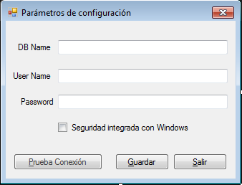
Diseño del formulario

